Slide 1
ПРИОБЩЕНИЕ К СОЦИОКУЛЬТУРНЫМ ЦЕННОСТЯМ
«ЧТО ТАКОЕ СЕМЬЯ»
средняя группа
.

Slide 2
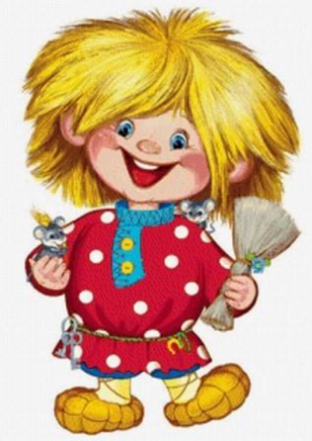
Сегодня к нам в гости на занятие пришёл Домовёнок Кузя.
- Здравствуйте, ребята!
Давайте познакомимся!
- Я – Домовёнок Кузя.
- Ну – ка дружно, встаньте в круг, Я – твой друг, и ты мой друг, Крепко за руки возьмемся, И друг другу улыбнемся. - Вы, ребятки, котятки? (Нет) Вы, ребятки, козлятки? (Нет) Вы, ребята, поросята? (Нет) А, кто вы? У вас, есть имя и фамилия? (Да) - А, ну-ка не молчите, и скорей их назовите.

Slide 3
ОТГАДАЙТЕ ЗАГАДКИ
И вы узнаете, о чём мы сегодня будем говорить.
Это слово каждый знает.
Ни на что не променяет!
К цифре «7» добавлю «Я»,
Что получится?....
Без чего на белом свете
Взрослым не прожить и детям?
Кто поддержит вас, друзья?
Ваша дружная …..
С Е М Ь Я !

Slide 4
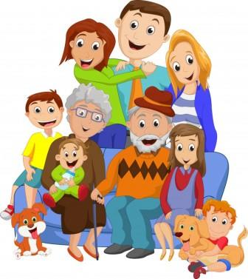
ЧТО ТАКОЕ СЕМЬЯ?
ЧТО ТАКОЕ СЕМЬЯ?
СЕМЬЯ – это совокупность близких родственников,
живущих вместе, родители с детьми.
Семья – это где тебя любят.
Семья – это близкие люди.
Семья – это вера, надежда и любовь.
Семья – это любящие люди, поддерживающие в трудную минуту.
Семья – это те люди, которые помогут и поддержат, ничего не требуя взамен.

Slide 5
ЗАГАДКИ О СЕМЬЕ
Кто нежнее всех на свете?
Кто готовит нам обед?
И кого так любят дети?
И кого прекрасней нет?
Кто читает на ночь книжки?
Разгребает кучи хлама?
Не ругает нас с братишкой?
Кто же это?
Наша……
(мама)
Кто не в шутку, а всерьез
Нас забить научит гвоздь?
Кто научит смелым быть?
С велика упав, не ныть,
И коленку расцарапав,
Не реветь? Конечно..
(папа)
Я у мамы не один.
У неё ещё есть сын.
Рядом с ним я маловат.
Для меня он старший…
(брат)
Кто любить не устает,
Пироги для нас печет,
Вкусные оладушки?
Это наша...
бабушка)
Он трудился не от скуки,
У него в мозолях руки,
А теперь он стар и сед - Мой родной, любимый...
(дед)
Мама с папой говорят,
Что теперь я старший брат.
Что за куколка в коляске?
Плачет. Видимо от тряски.
В ванной ползунков гора.
Брату кто она?...
(сестра)

Slide 6
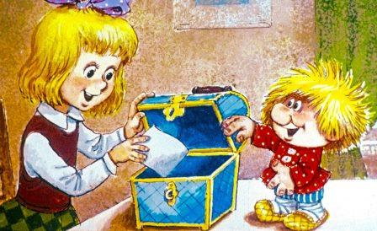
А сейчас поиграем
В семье друг друга называют ласково, нежно, потому что друг друга любят. Домовёнку Кузе хочется узнать, как вы умеете называть ласково маму, папу, бабушку, дедушку?
У Кузи есть волшебный сундучок.
Давайте ласковые слова положим в этот сундучок.
ДИДАКТИЧЕСКАЯ ИГРА
ДЕТИ ПОДБИРАЮТ ПРИЗНАК:
Сын – сынок, сыночек,
Дочь – доченька, дочурка, Мама (какая?) – ласковая, добрая, нежная, заботливая… Папа (какой?) – смелый, сильный, строгий, веселый, выносливый... Бабушка (какая?) - добрая, ласковая, хозяйственная, аккуратная… Дедушка (какой?) - трудолюбивый, заботливый, внимательный... Семья (какая?) - дружная, крепкая, сплоченная, многодетная, большая, спортивная…

Slide 7
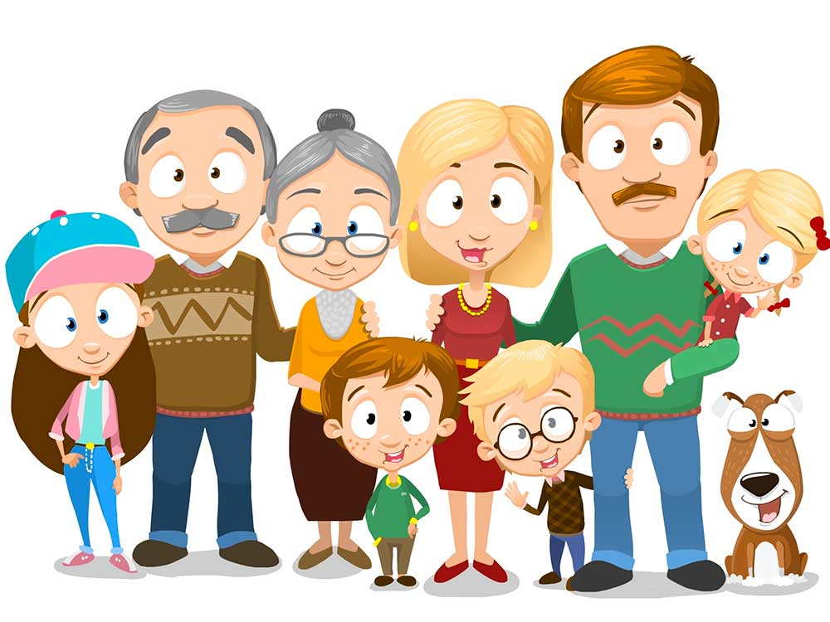
Игра
«КТО КЕМ ПРИХОДИТСЯ?» Кто девочка для мамы? (дочка) Кто мальчик для мамы? (сын) Кто мальчик для девочки? (брат) Кто мама для папы? (жена) Кто девочка для дедушки? (внучка) Кто мальчик для бабушки? (внук) Кто мама для бабушки? (дочь) Кто папа для мамы? (муж) Кто папа для бабушки? (сын)

Slide 8
В русском языке много поговорок и пословиц о семье.
- А вы знаете пословицы или поговорки о семье?
(разберите значение пословиц с детьми)
Вся семья вместе – так и душа на месте.
В дружной семье и в холод тепло.
В гостях хорошо, а дома лучше.
В своём доме и стены помогают.
Дерево держится корнями, а человек семьёй.
Семья в куче – не страшна и туча.

Slide 9
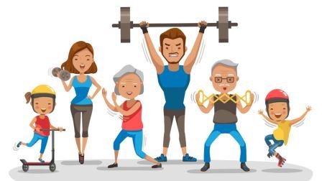
Физкультминутка
«Семейная зарядка»
Осенью, весною,
Летом и зимой. (хлопки руками)
Мы во двор выходим
Дружною семьёй. (маршируют на месте)
Встанем в круг и по порядку
Каждый делает зарядку. (взявшись за руки образуют круг)
Мама руки поднимает (руки вверх и вниз)
Папа бодро приседает (приседания)
Повороты вправо- влево
Делает мой братик Сева (руки на пояс, повороты всем корпусом)
А я сам бегу трусцой
И качаю головой (бег на месте и наклоны головой в стороны)

Slide 10
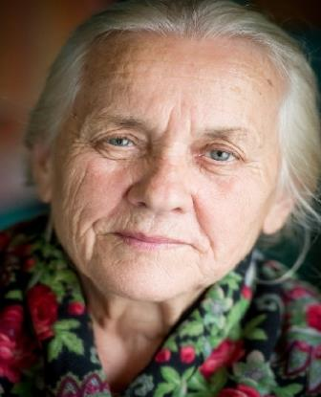
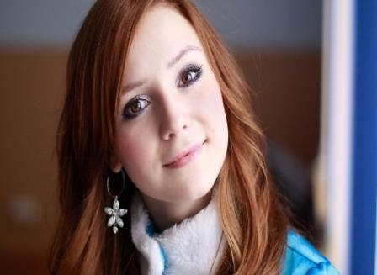
КТО СТАРШЕ, А КТО МЛАДШЕ?
Бабушка или мама?
- На какой фотографии мама? А бабушка?
- Кто старше, бабушка или мама?
(бабушка старше, а мама моложе)

Slide 11
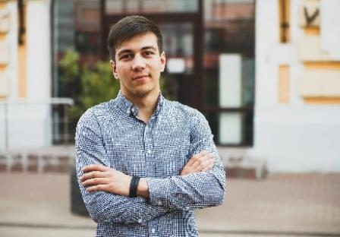
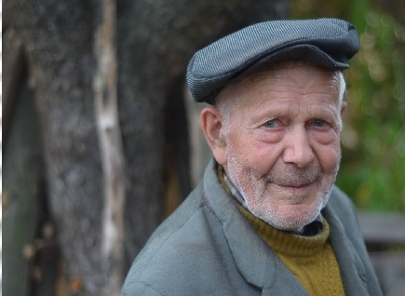
КТО МЛАДШЕ?
Дедушка или папа?
- На какой фотографии дедушка? А папа?
- Кто младше, дедушка или папа?
(Младше папа, а дедушка старше)

Slide 12
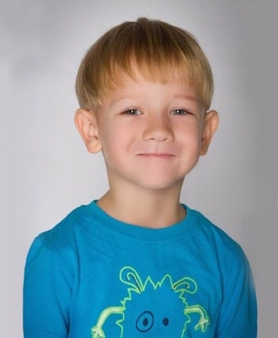
КТО СТАРШЕ?
Дедушка или ребёнок?
(Дедушка старше, а ребёнок моложе)

Slide 13
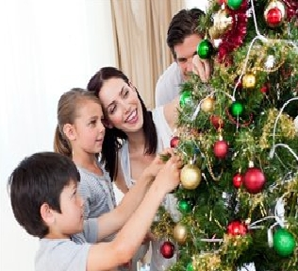
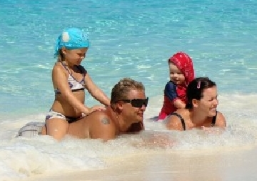
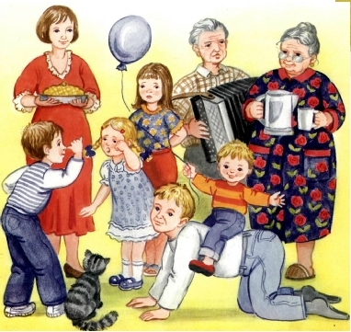
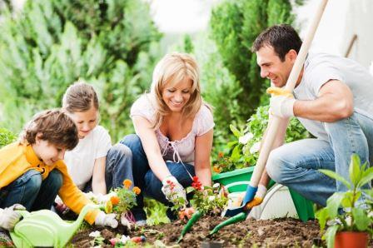
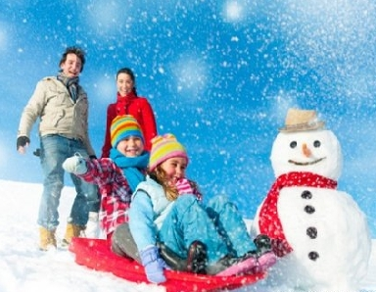
ЧТО ТАКОЕ СЕМЕЙНЫЕ ТРАДИЦИИ?
Семейные традиции (от латинского передача) -
это духовная атмосфера дома, которую составляют распорядок дня, обычаи, уклад жизни и привычки его обитателей, праздники.

Slide 14
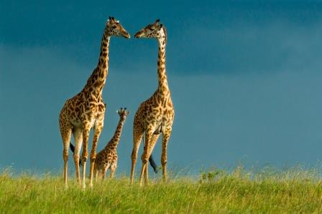
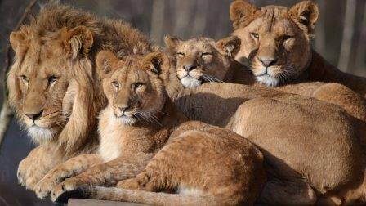
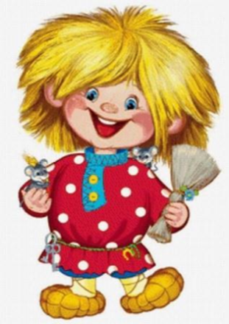
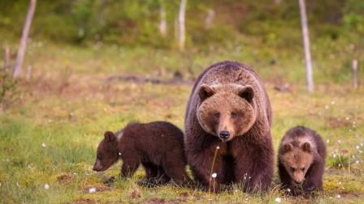
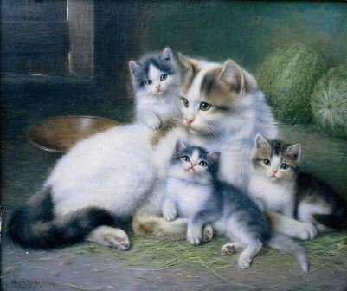
СЕМЬЯ ЕСТЬ НЕ ТОЛЬКО У ЧЕЛОВЕКА,
но и у животных

Slide 15
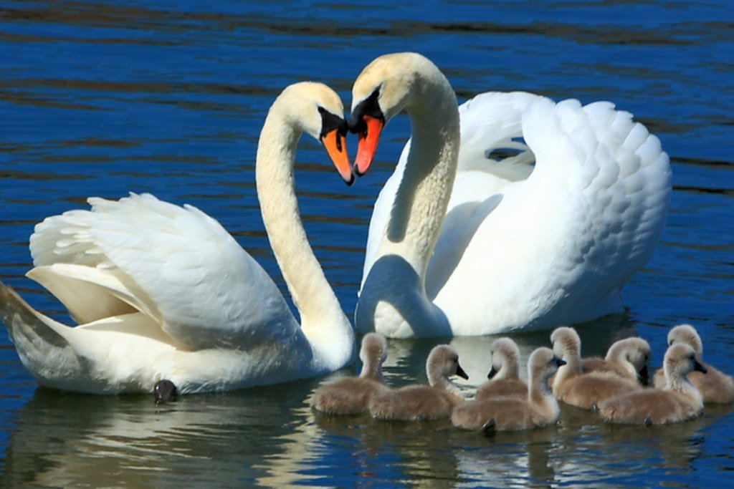
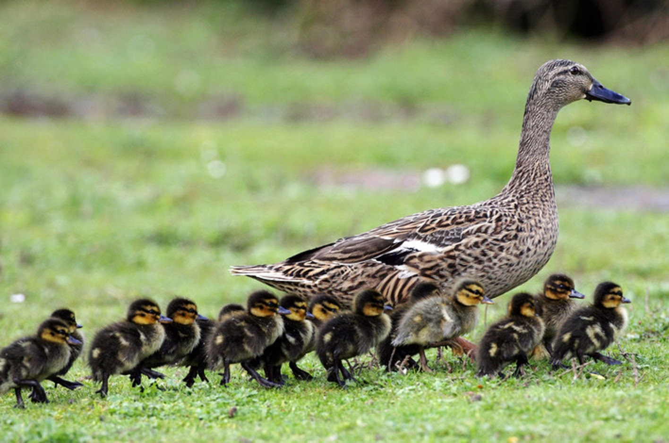
И птиц

Slide 16
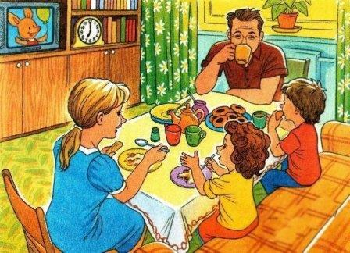
СОСТАВЬ НЕБОЛЬШОЙ РАССКАЗ ПО КАРТИНЕ

Slide 17
15 мая – Международный День Семьи
Семья – это счастье, любовь и удача.
Семья – это летом поездки на дачу.
Семья – это праздник, семейные даты,
Подарки, покупки, семейные траты.
Рождение детей, первый шаг, первый лепет.
Мечты о хорошем, волнение и трепет.
Семья – это труд,
Друг о друге забота.
Семья – это много домашней работы.
Семья – это важно!
Семья – это сложно!
Но счастливо жить одному невозможно!
Всегда будьте вместе.
Любовь берегите, обиды и ссоры подальше гоните.
Хочу, чтоб про вас говорили друзья:
«Какая хорошая Ваша семья!»

Slide 18
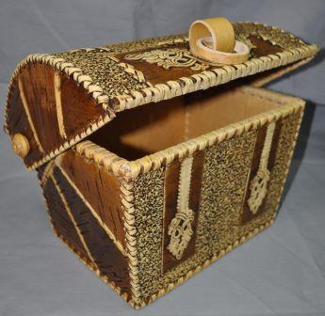
Молодцы, ребята! Вы хорошо поработали.
А теперь давайте, откроем мой волшебный сундучок. Ребята, посмотрите, произошло чудо: каждое ласковое слово превратилось в сердечко.

Slide 19
ДОМАШНЕЕ ЗАДАНИЕ
Составьте рассказ про свою семью
С кем ты живешь? Сколько человек в твоей семье? Кто старше всех? Кто младше всех? Кто дети? Кто взрослые? Как зовут твоих родителей, бабушек, дедушек, братьев, сестер? Как вы живете? Чем занимается мама, папа, брат, сестра, ты? Чем вы любите заниматься в выходные дни? Как проводите праздники? К кому вы любите ходить в гости? Почему? Любишь ли ты своих родных? За что?

Slide 20
СПАСИБО
ЗА
ВНИМАНИЕ!

